Slide 1
Kubernetes 网络服务

Slide 2
服务（Service）
RC、RS和Deployment只是保证了支撑服务的微服务Pod的数量，但是没有解决如何访问这些服务的问题。一个Pod只是一个运行服务的实例，随时可能在一个节点上停止，在另一个节点以一个新的IP启动一个新的Pod，因此不能以确定的IP和端口号提供服务。要稳定地提供服务需要服务发现和负载均衡能力。服务发现完成的工作，是针对客户端访问的服务，找到对应的的后端服务实例。在K8s集群中，客户端需要访问的服务就是Service对象。每个Service会对应一个集群内部有效的虚拟IP，集群内部通过虚拟IP访问一个服务。在K8s集群中微服务的负载均衡是由Kube-proxy实现的。Kube-proxy是K8s集群内部的负载均衡器。它是一个分布式代理服务器，在K8s的每个节点上都有一个；这一设计体现了它的伸缩性优势，需要访问服务的节点越多，提供负载均衡能力的Kube-proxy就越多，高可用节点也随之增多。与之相比，我们平时在服务器端使用反向代理作负载均衡，还要进一步解决反向代理的高可用问题。

Slide 3
Kubernetes 三种IP
Node IP: 节点设备的IP，如物理机，虚拟机等容器宿主的实际IP。
Pod IP: Pod 的IP地址，是根据docker0网格IP段进行分配的。
Cluster IP: Service的IP，是一个虚拟IP，仅作用于service对象，由k8s管理和分配，需要结合service port才能使用，单独的IP没有通信功能，集群外访问需要一些修改。
在K8S集群内部，nodeip podip clusterip的通信机制是由k8s制定的路由规则，不是IP路由。

Slide 4
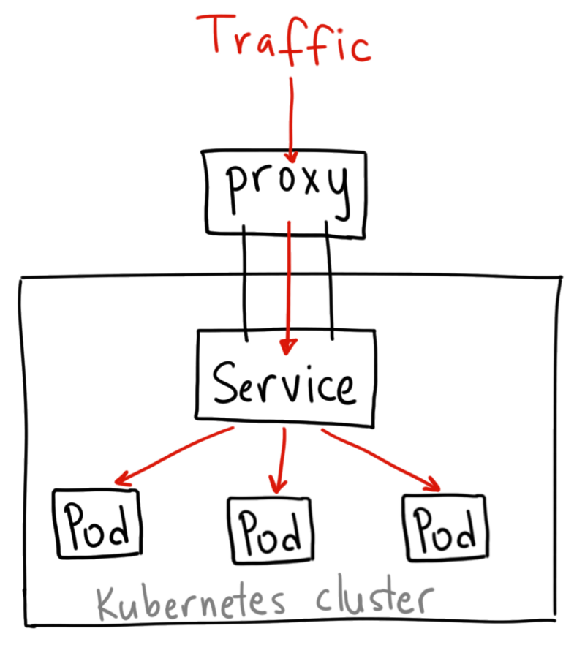
Service三种类型
ClusterIP：仅仅使用一个集群内部的地址，这也是默认值，使用该类型，意味着Service只能在集群内部被访问
ClusterIP
Headless Service

Slide 5
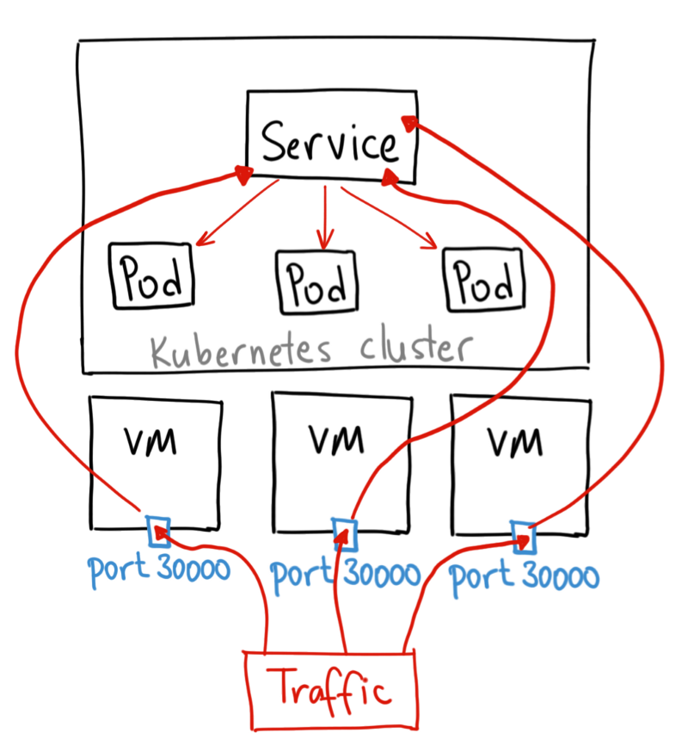
Service三种类型
NodePort：在集群内部的每个节点上，都开放这个服务。可以在任意的<NodeIP>:NodePort地址上访问到这个服务

Slide 6
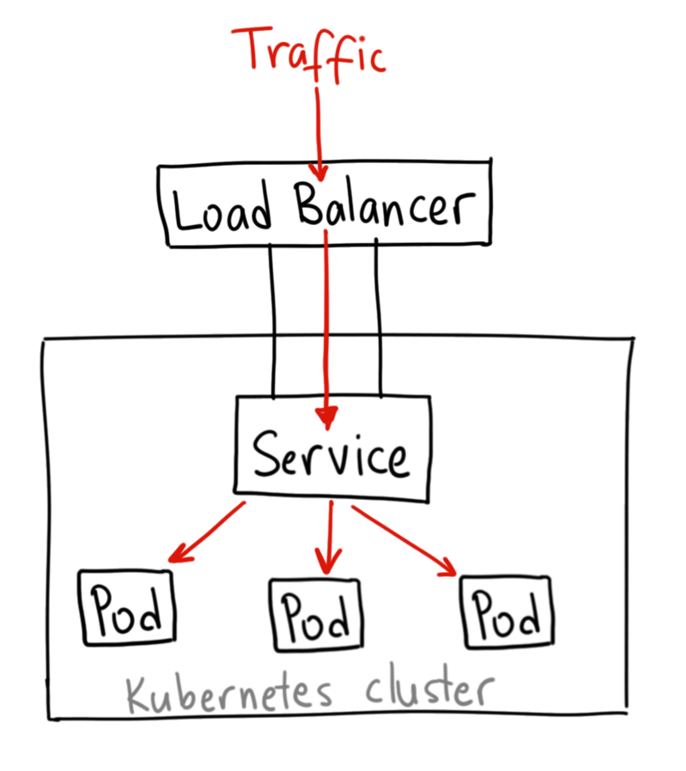
Service三种类型
LoadBalancer：这是当kubernetes部署到公有云上时才会使用到的选项，是向云提供商申请一个负载均衡器，将流量转发到已经以NodePort形式开放的service上。

Slide 7
Service配置示例
apiVersion: v1
kind: Service
metadata:
name: hello-service
spec:
ports:
- port: 80
targetPort: 80
selector:
name: hello-deployment

Slide 8
Ingress简介
在Service的三种类型中，有两种对外暴露服务的方式，分别是NodePort和LoadBalancer，但这两种方式都有这样或那样的问题，于是Ingress登场了。
Ingress 可能是暴露服务的最强大方式，但同时也是最复杂的。
Ingress 控制器有各种类型，包括 Google Cloud Load Balancer， Nginx，HAproxy，Traefik等。它还有各种插件，比如 cert-manager，它可以为你的服务自动提供 SSL 证书。

Slide 9
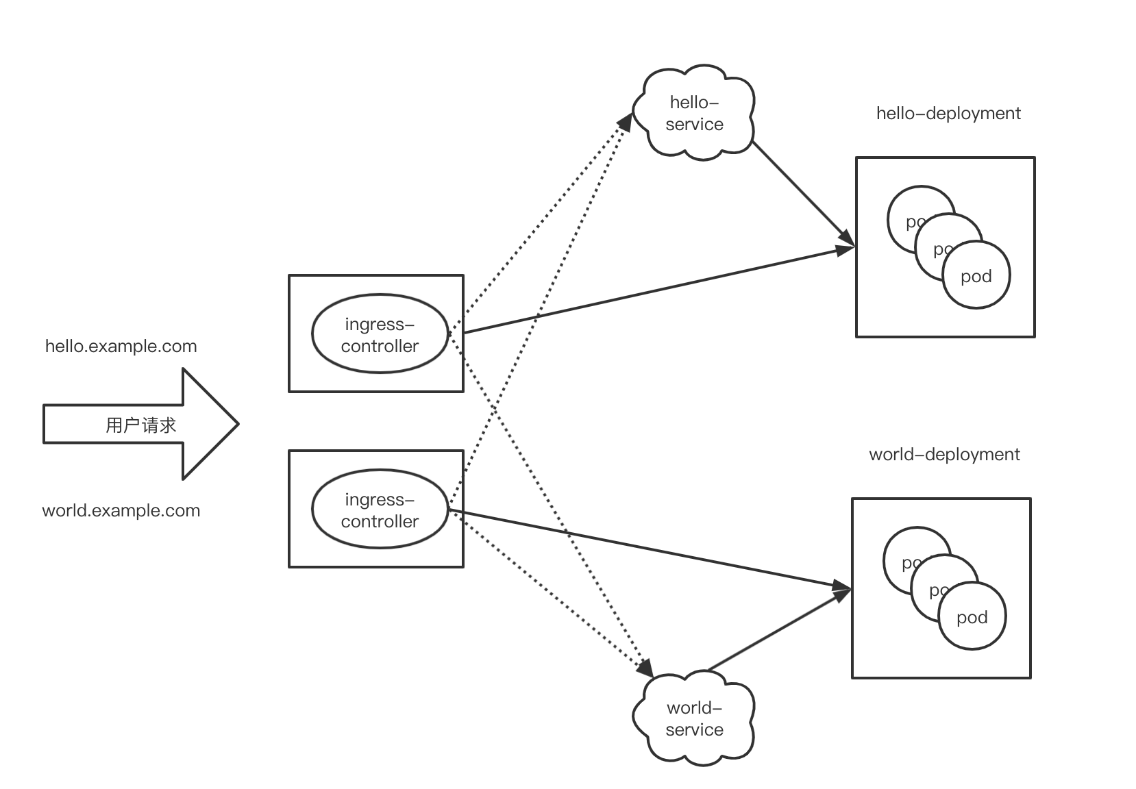
Ingress架构

Slide 10
Ingress配置示例
apiVersion: networking.k8s.io/v1
kind: Ingress
metadata:
name: wordpress-ingress
namespace: blog
spec:
rules:
- host: wordpress.example.com
http:
paths:
- path: /
pathType: Prefix
backend:
service:
name: wordpress-svc
port:
number: 80

